Slide 1
Родителям о государственной итоговой аттестации в 9 классе
в 2018 году
февраль 2018 года
Notes:
Уважаемые руководители!

Slide 2
Государственная итоговая аттестация
в 2018 году
Порядок проведения государственной итоговой аттестации по образовательным программа основного общего образования
(Приказ Министерства образования и науки РФ от 25 декабря 2013 г. № 1394)
Формы проведения ГИА-9
ОГЭ
(основной государственный экзамен)
ГВЭ
(государственный выпускной экзамен)
Для обучающихся образовательных организаций, освоивших образовательные программы основного общего образования в очной, очно-заочной или заочной формах
Для обучающихся с ограниченными возможностями здоровья, обучающихся детей-инвалидов и инвалидов, освоивших образовательные программы основного общего образования, а также для
обучающихся, освоивших образовательные программы основного общего образования в специальных учебно-воспитательных учреждениях

Slide 3
Допуск к ГИА-9 в 2018 году
К ГИА-9 допускаются обучающиеся, не имеющие академической задолженности и в полном объеме выполнившие учебный план или индивидуальный учебный план (имеющие годовые отметки по всем учебным предметам учебного плана за 9 класс не ниже удовлетворительных)
п.9 Порядка ГИА-9
ГИА включает в себя 4 экзамена:
- обязательные экзамены
по русскому языку и математике,
- экзамены по выбору обучающегося
по двум учебным предметам
Для обучающихся с ОВЗ,
детей-инвалидов и инвалидов
количество сдаваемых экзаменов
по их желанию
сокращается
до двух обязательных экзаменов
по русскому языку и математике

Slide 4
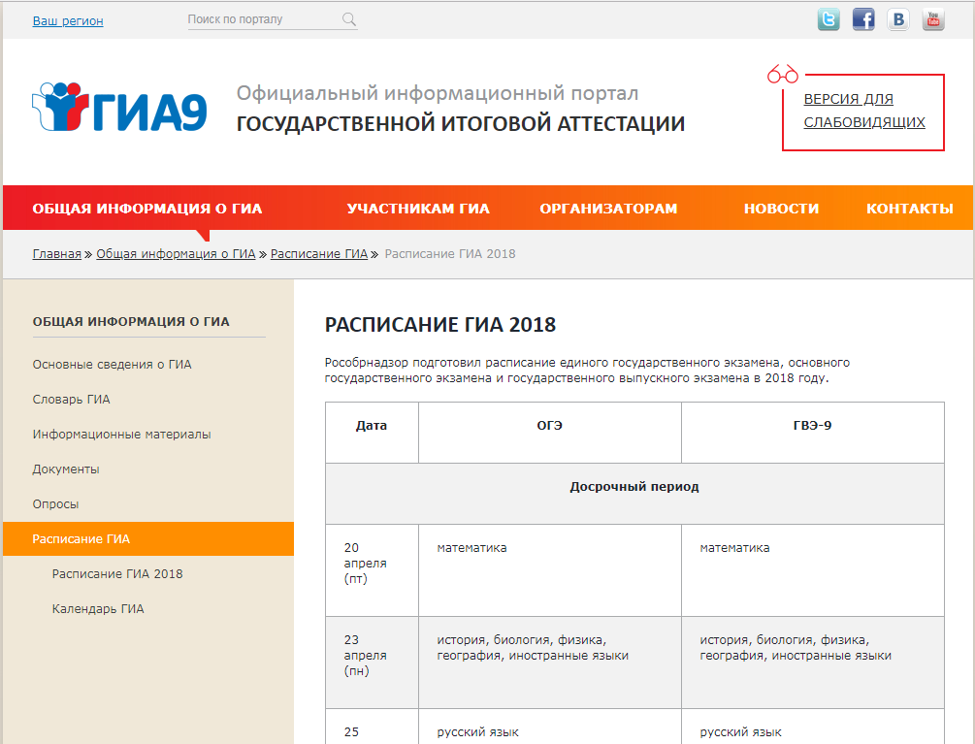
Сроки проведения ГИА-9
Приказ Министерства образования и науки РФ от 10 ноября 2017 г. № 1097 «Об утверждении единого расписания и продолжительности проведения основного государственного экзамена по каждому учебному предмету, перечня средств обучения и воспитания, используемых при его проведении в 2018 году»
Приказ Министерства образования и науки РФ от 10 ноября 2017 г. № 1098 «Об утверждении единого расписания и продолжительности проведения государственного выпускного экзамена по образовательным программам основного общего и среднего общего образования по каждому учебному предмету, перечня средств обучения и воспитания, используемых при его проведении в 2018 году
ОСНОВНОЙ ПЕРИОД
с 25 мая по 29 июня
2018 года
ДОСРОЧНЫЙ ПЕРИОД
с 20 апреля по 8 мая 2018 года
ДОПОЛНИТЕЛЬНЫЙ ПЕРИОД
с 4 сентября по 22 сентября 2018 года
Обучающиеся, не имеющие возможности по уважительным причинам, подтвержденным документально, пройти ГИА в основной период п. 26 Порядка ГИА-9
Обучающиеся не прошедшие ГИА
п. 61 Порядка ГИА-9

Slide 5
Шкала пересчета первичного балла
за выполнение экзаменационной работы
в отметку по пятибалльной шкале
Предмет | «2» | «3» | «4» | «5»
 | Общий балл
Русский язык | 0 - 14 | 15 - 24 | 25 - 33 | 34 - 39
Математика | 0 - 7 | 8 - 14 | 15 - 21 | 22 - 32
Физика | 0 - 9 | 10 - 19 | 20 - 30 | 31 - 40
Химия | 0 - 8 | 9 - 17 | 18 - 26 | 27 - 34
Биология | 0 - 12 | 13 - 25 | 26 - 36 | 37 - 46
География | 0 - 11 | 12 - 19 | 20 - 26 | 27 - 32
Обществознание | 0 - 14 | 15 - 24 | 25 - 33 | 34 - 39
История | 0 - 12 | 13 - 23 | 24 - 34 | 35 - 44
Литература | 0 - 11 | 12 - 19 | 20 - 26 | 27 - 33
Информатика и ИКТ | 0 - 4 | 5 - 11 | 12 - 17 | 18 - 22
Иностранные языки | 0 - 28 | 29 - 45 | 46 - 58 | 59 - 70
Проект рекомендаций по использованию и интерпретации результатов выполнения экзаменационных
работ для проведения в 2018 году основного государственного экзамена (ОГЭ) представлен на сайте
ФИПИ (в разделе ОГЭ и ГВЭ-9 - Демоверсии, спецификации, кодификаторы)

Slide 6
Пересдача экзаменов
Пересдача в дополнительный период с 4 по 22 сентября 2018 года
Обучающимся
- не прошедшим ГИА;
- получившим неудовлетворительные результаты более чем по двум учебным предметам;
получившим повторно неудовлетворительный результат по одному или двум учебным предметам в дополнительные сроки
предоставляется право пройти ГИА по соответствующим учебным предметам
не ранее 1 сентября текущего года
Пересдача в резервные дни
Допуск к повторной сдаче ГИА по решению ГЭК в соответствии с
п. 30 Порядка ГИА-9 получают следующие обучающиеся:
● получившие неудовлетворительные результаты не более чем по двум учебным предметам;
● не явившиеся на экзамены по уважительным причинам (подтверждено документально);
● не завершившие выполнение экзаменационной работы по уважительным причинам (подтверждено документально)

Slide 7
Условия получения аттестата
Набрал минимальное количество баллов
Не набрал минимальное количество баллов
Не явился на экзамены по уважительной причине
п. 30 повторная сдача ГИА-9
в июне 2018 (резервные дни)
заявление родителей (п. 20 Минобрнауки 30.08.2013 №1015)
решение педагогического совета
повторное обучение в 9 классе
п. 61 повторная сдача ГИА-9 в сентябре 2018
п. 30 повторная сдача ГИА-9 в сентябре 2018 (резервные дни)
Аттестат
Повторное обучение 9 класс

Slide 8
Итоговое собеседование в 2018 году не влияет на допуск к ГИА
Письмо Федеральной службы по надзору в сфере образования и науки от 29.01.2018 года № 1045 «О проведении мониторинга качества образования»: «обучающихся 9-х классов по учебному предмету «русский язык» в форме итогового собеседования 13 и 16 апреля 2018 года
Ученик – учитель (ведётся аудиозапись)
15 минут на экзаменуемого
4 задания
Задания представлены на распечатанных карточках
Выразительное чтение
Пересказ текста с включением приведенного высказывания
Монологическое высказывание
Диалог
Модель итогового собеседования
Зачёт: 10 и более из 19 баллов
Демонстрационный вариант КИМ для проведения итогового собеседования утверждён 10.11.2017,
см. сайт ФИПИ по ссылке http://www.fipi.ru/oge-i-gve-9/demoversii-specifikacii-kodifikatory

Slide 9
Выбор экзаменов ГИА-9
ГИА-9 включает
в себя
Обязательные экзамены:
Русский язык
Математика
Экзамены по двум учебным предметам
по выбору обучающегося из числа
учебных предметов:
физика, химия, биология, литература,
география, история, обществознание, информатика и ИКТ, иностранные языки
(английский, немецкий, французский
и испанский)
Для обучающихся
с ОВЗ, детей инвалидов и инвалидов
Количество сдаваемых экзаменов
(по их желанию) сокращается до двух обязательных экзаменов
Экзамены
по одному или
двум учебным предметам по выбору обучающегося
с ОВЗ
(по их желанию)
Два учебных предмета по выбору - могут быть два иностранных языка !
! Общее количество экзаменов не должно быть больше четырех !

Slide 10
Что необходимо обсудить?
Мнение всех членов семейного совета;
Предпочтения Вашего ребенка в сфере профессиональной деятельности и в выборе специальности;
Какие предметы он хорошо знает и планирует выбрать для сдачи ГИА-9;
Выбрать
специальность
Какие у ребенка планы:
продолжить обучение в 10 классе или пойти
учиться в колледж/техникум;
Поступающему
в колледж/техникум:
выбрать список
колледжей/техникумов,
где есть эти специальности
и ознакомиться с условиями
поступления
Обучение в 10 классе: выбрать профильные
классы в своей или
другой школе
1 марта заканчивается период выбора предметов для сдачи ГИА-9

Slide 11
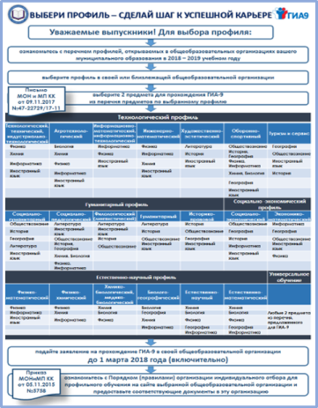
Информация для участников ГИА-9 и их родителей
Все памятки опубликованы на сайте ГКУ КК ЦОКО gas.kubannet.ru
и направлены в территории для информационно-разъяснительной работы
с участниками ГИА-9 и их родителями
ГОСУДАРСТВЕННАЯ ИТОГОВАЯ АТТЕСТАЦИЯ – 9 класс

Slide 13
Форма заявлений на участие в
ГИА-9 и изменение перечня предметов
При подаче заявления в форме ГВЭ обучающемуся необходимо:
указать форму сдачи экзамена –
устная или письменная;
при выборе письменной формы ГВЭ
по русскому языку необходимо
дополнительно указать форму
проведения – сочинение, изложение с
творческим заданием или диктант
Обучающийся вправе изменить перечень указанных в заявлении экзаменов после 1 марта:
только при наличии у них
уважительных причин (болезнь
или иные обстоятельства, подтвержденные документально);
обучающийся подает заявление в
ГЭК не позднее чем за две недели до начала соответствующих экзаменов
(п.9 Порядка проведения ГИА-9)

Slide 14
Информация о численности обучающихся,
планирующих сдавать экзамены по выбору в 2018 году
СОШ № 4
физика | химия | биология | литература | география | история | обществознание | английский язык | немецкий язык | испанский язык | французский язык | информатика и ИКТ | Общее количество обучающихся
9 | 4 | 35 | 0 | 30 | 2 | 52 | 1 | 0 | 0 | 0 | 23 | 78+3 ГВЭ

Slide 15
Актуальность профильного обучения
Преимущества
профильного
обучения
Изучение выбранных предметов на углубленном уровне
Подготовка к ЕГЭ на профильном уровне
Элективные курсы и индивидуальный проект
по выбранному профилю
Сетевое взаимодействие с профильными ВУЗами, СПО

Slide 16
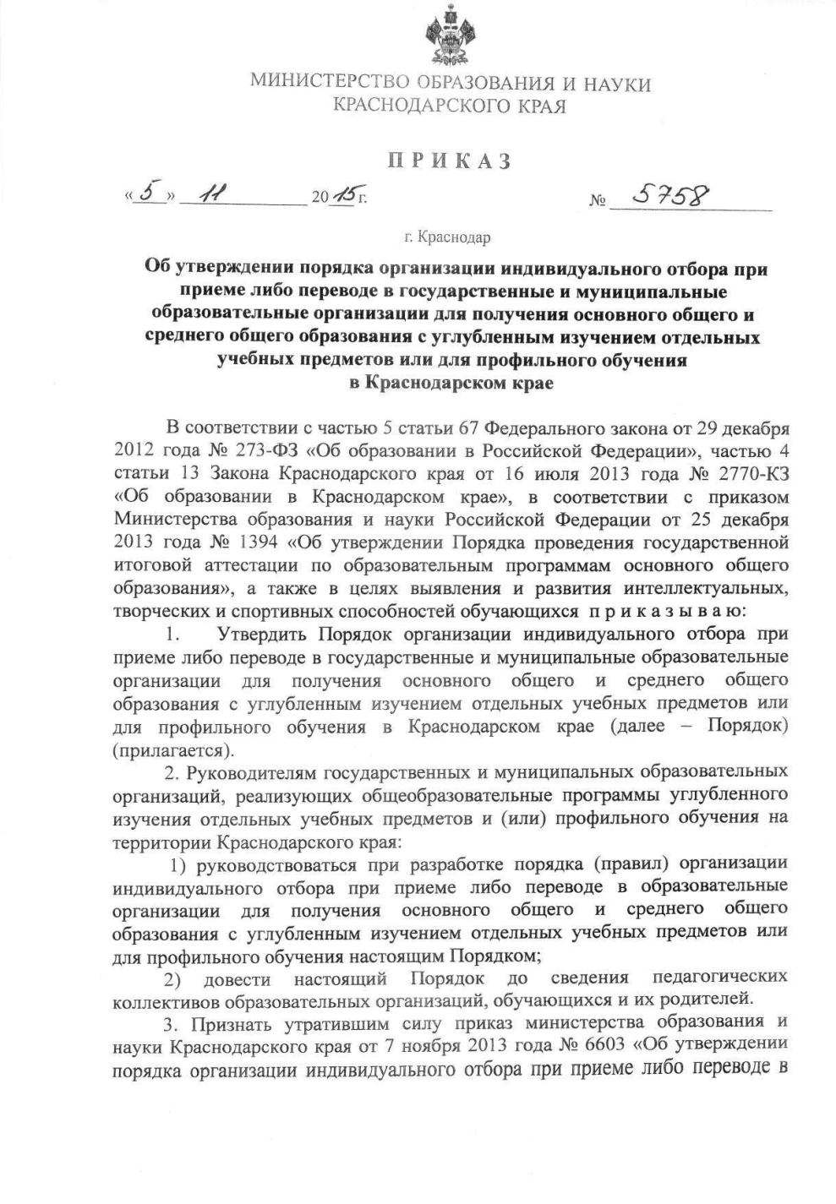
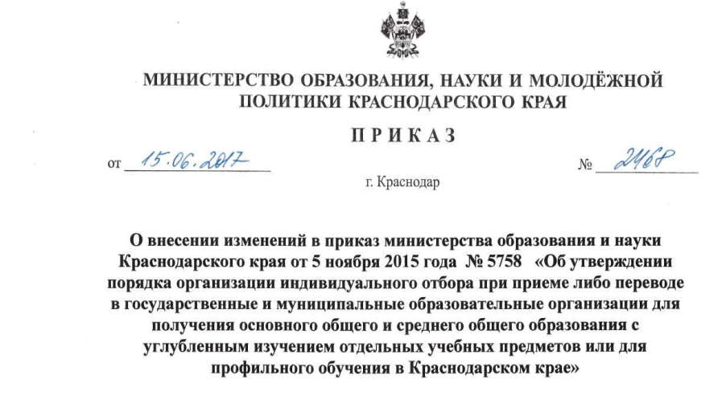
Порядок индивидуального отбора для профильного обучения
Федеральный закон от 29 декабря 2012 г. N 273-ФЗ «Об образовании в Российской Федерации»
Статья 67.
5. Организация индивидуального отбора при приеме либо переводе в государственные и муниципальные образовательные организации для получения основного общего и среднего общего образования с углубленным изучением отдельных учебных предметов или для профильного обучения допускается в случаях и в порядке, которые предусмотрены законодательством субъекта Российской Федерации.
Закон Краснодарского края от 16 июля 2013 г. N 2770-КЗ «Об образовании в Краснодарском крае»
Статья 13.
1. 4. Организация индивидуального отбора при приеме либо переводе в государственные и муниципальные образовательные организации для получения основного общего и среднего общего образования с углубленным изучением отдельных учебных предметов или для профильного обучения допускается в случаях и в порядке, установленных органом исполнительной власти Краснодарского края, осуществляющим государственное управление в сфере образования.
Порядок - основа для разработки государственными и муниципальными образовательными организациями
Порядка организации индивидуального отбора при приеме в образовательную организацию для профильного обучения

Slide 17
Порядок индивидуального отбора для профильного обучения
Индивидуальный отбор обучающихся осуществляется по критериям:
результаты ГИА по учебным предметам, соответствующим выбранному профилю обучения, в соответствии с примерным перечнем предметов
результаты ГИА по обязательным учебным предметам;
наличие аттестата об основном общем образовании с отличием;
результат представления (защиты) в 9 классе индивидуального проекта;
наличие документов, подтверждающих достижения за последние 2 года в олимпиадах и иных интеллектуальных и (или) творческих конкурсах, физкультурных и спортивных мероприятиях различных уровней (муниципального, зонального, регионального, всероссийского, международного), соответствующих выбранному профилю (направленности) обучения
Письмо
МОН и МП КК
от 09.11.2017
№ 47-22729/17-11

Slide 18
Приказ Министерства образования и науки Краснодарского края
от 5 ноября 2015 года
1.Создание комиссии по отбору
2.Срок отбора: с 1 по 30 июня текущего года
3. Этапы отбора:
1) экспертиза документов
2) рейтинг документов
3) принятие решения о зачислении
Критерии отбора:
годовые «хорошо» и «отлично»,
положительные результаты ГИА по учебным предметам, соответствующим выбранному профилю обучения,
наличие отметок «хорошо» и «отлично» на ГИА по обязательному учебному предмету, не являющемуся профильным (русский или математика)
аттестат с отличием,
наличие документов, подтверждающих достижения за 2 года, соответствующих выбранному профилю
Дополнительные механизмы выявления склонности к профильной подготовке: тестирование, собеседование, творческий конкурс

Slide 19
Профили обучения МАОУ СОШ № 4
Название профилей | Перечень учебных предметов по выбору для ГИА-9
Биолого-географический | Биология, география, химия, информатика и ИКТ
Социально-экономический | Обществознание, география, история, информатика и ИКТ, иностранный язык
Универсальный | Любые 2 предмета из перечня, предложенного для ГИА-9

Slide 20
Профили обучения в 10 классе – предметы для ГИА-9
Письмо
МОН и МП КК
от 09.11.2017
№ 47-22729/17-11
Технологический профиль
Технологический, технический | Агротехнологический | Информационно-математический | Инженерно-математический | Художественно-эстетический | Оборонно-спортивный | Туризм и сервис
Физика | Биология | Информатика | Физика | Литература | Обществознание | География
Химия | Химия | Физика | Информатика | История | История, География | Обществознание
Информатика | Физика | Иностранный язык | Химия | Иностранный язык | Физика, Информатика | Иностранный язык
Иностранный язык | Информатика |  | Иностранный язык |  | Химия, Биология | История
 | Иностранный язык |  |  |  | География
 |  |  |  |  | Иностранный язык
Гуманитарный профиль |  |  |  |  | Социально-экономический профиль
Социально-гуманитарный | Социально-педагогический | Филологический (лингвистический) | Гуманитарный | Историко-правовой | Социально-экономический | Экономико-математический
Обществознание | Литература | Литература | Литература | История | Обществознание | Информатика
История | Иностранный язык | Иностранный язык | История | Обществознание | География | География
География | Обществознание | История | Обществознание | География | История | Обществознание
Литература | История, География | Обществознание | Иностранный язык | Иностранный язык | Информатика | Иностранный язык
Иностранный язык | Химия, Биология |  |  |  | Иностранный язык | Физика
 | Физика, Информатика
Естественно-научный профиль |  |  |  |  |  | Универсальное обучение
Физико-математический | Физико-химический | Химико-биологический | Биолого-географический | Естественно-научный | Естественно-математический
Физика | Физика | Химия | Биология | Химия | Химия | Любые 2 предмета из перечня, предложенного для ГИА-9
Информатика | Химия | Биология | География | Биология | Биология
Иностранный язык | Информатика | Физика | Химия | Физика | Физика
 |  |  | Информатика | География | География
 |  |  |  | Информатика | Информатика

Slide 21
ВЫБЕРИ ПРОФИЛЬ – СДЕЛАЙ ШАГ К УСПЕШНОЙ КАРЬЕРЕ
алгоритм
Уважаемые выпускники! Для выбора профиля:
ознакомьтесь с перечнем профилей, открываемых в общеобразовательных организациях вашего муниципального образования в 2018 – 2019 учебном году
выберите профиль в своей или близлежащей общеобразовательной организации
выберите 2 предмета для прохождения ГИА-9
из перечня предметов по выбранному профилю
подайте заявление на прохождение ГИА-9 в своей общеобразовательной организации
Приказ
МОНиМП КК
от 05.11.2015 №5758
ознакомьтесь с Порядком (правилами) организации индивидуального отбора для профильного обучения на сайте выбранной общеобразовательной организации и предоставьте соответствующие документы в эту организацию

Slide 22
ВЫПУСКНИК КУБАНСКИХ ШКОЛ – ОН К ГИА ВСЕГДА ГОТОВ!
«Горячая линия ГИА -9»
(918) 416-58-87 (918) 069-65-86

